Slide 1
Теоретичні основи екологічної освіти.

Slide 2
1. Загальна характеристика дисципліни «Екологічна освіта»
2.Екологічна освіта – сучасна парадигма природоохоронної діяльності
3. Зміст, завдання та структура екологічної освіти
4. Принципи і види екологічної освіти
5. Екологічна освіта для сталого розвитку
6. Форми і методи екологічного навчання.
7. Екологічні моделі в системі екологічної освіти

Slide 3
Загальна характеристика курсу «ЕКОЛОГІЧНА ОСВІТА»
Тип | обов’язкова освітня компонента
Шифр в навчальному плані | ОК 3
Кількість кредитів | 3
Загальна кількість годин | 90
Кількість лекційних годин | 16
Кількість годин практичних занять | 32
Форма контролю | Іспит
Викладач: ГЕРАСИМЧУК Олена Леонтіївна
Ауд. 314, 312а
kgt_gol@ztu.edu.ua

Slide 4
Загальні та спеціальні компетентності 183 «Технології захисту навколишнього середовища»
ЗК01. Здатність застосовувати знання в практичних ситуаціях.
ЗК04. Здатність генерувати нові ідеї (креативність).
ЗК09. Здатність спілкуватися з представниками інших професійних груп
різного рівня (з експертами з інших галузей знань/видів економічної
діяльності).
СК07. Здатність творчо використовувати у професійній діяльності знання
вітчизняної та міжнародної екологічної політики та співробітництва в сфері
технологій захисту довкілля.

Slide 5
Загальні та спеціальні компетентності 101 «Екологія»
ЗК01. Здатність вчитися і оволодівати сучасними знаннями.
ЗК07. Здатність мотивувати людей та рухатись до спільної мети.
СК09. Обізнаність на рівні новітніх досягнень, необхідних для дослідницької та/або інноваційної діяльності у сфері екології, охорони довкілля та збалансованого природокористування.
СК10. Здатність застосовувати міждисциплінарні підходи при критичному осмисленні екологічних проблем.
СК14. Здатність управляти стратегічним розвитком команди в процесі здійснення професійної діяльності у сфері екології, охорони довкілля та збалансованого природокористування.

Slide 6
Програмні результати навчання 183 «Технології захисту навколишнього середовища»
ПР01. Аналізувати складні системи, розуміти їх взаємозв’язки та
організаційну структуру.
ПР05. Ефективно працювати у команді та міжнародному колективі, мати
лідерські навички.
ПР18. Вміти роз’яснити і передавати громадянам (в тому числі майбутнім
учням або підлеглим) розуміння розвитку людства в напрямку створення
суспільства стійкого екологічного розвитку, основні ідеї і засади цього поступу,
завдань України в цьому контексті та застосовувати свої знання при управлінні
ризиками під час криз.

Slide 7
Програмні результати навчання 101 «Екологія»
ПР01. Знати та розуміти фундаментальні і прикладні аспекти наук про довкілля.
ПР05. Демонструвати здатність до організації колективної діяльності та реалізації комплексних природоохоронних проектів з урахуванням наявних ресурсів та часових обмежень.
ПР08. Уміти доносити зрозуміло і недвозначно професійні знання, власні обґрунтування і висновки до фахівців і широкого загалу.
ПР17. Критично осмислювати теорії, принципи, методи і поняття з різних предметних галузей для вирішення теоретичних задач і проблем екології.

Slide 9
Вимоги до контрольних заходів
50 балів: Презентація ознайомчого уроку на екологічну тематику, розрахована на конкретну аудиторію (діти, абітурієнти, пересічні громадяни, зацікавлена група громадськості) – обдсяг – до 20 слайдів
30 балів: Обґрунтований підбір компетентностей та програмних результатів навчання з освітнього стандарту спеціальності з метою вдосконалення профілю освітньої програми
10 балів: У відповідності до програмних результатів навчання вказати конкретні знання, вміння та навички, які були отримані після вивчення курсу
10 балів: Результати відвідування занять (10 – 100%)

Slide 11
Основні поняття
Екологічна освіта – система знань, навичок, умінь та методичних прийомів, направлених на формування екологічної свідомості і екологічної культури як окремих ососбистостей, так і певних груп населення.
Екологічна культура – культура ощадливого та бережливого ставлення до природи.
Екологічний світогляд – сформованість цінностей та ідеалів, орієнтованих на збереження довкілля, домінування екологічно врівноважених моделей поведінки особистості.
Екологічно безпечна поведінка – побутова, соціальні і виробнича поведінка людини або певних спільнот, яка не несе загрози існуванню людства та екологічних систем.

Slide 12
Мета екологічної освіти
Основною метою екологічної освіти є формування екологічної культури окремих осіб і суспільства в цілому, формування навичок, фундаментальних екологічних знань, екологічного мислення і свідомості, що грунтуються на ставленні до природи як універсальної, унікальної цінності.
Екологічна освіта, з одного боку, повинна бути самостійним елементом загальної системи освіти, і з іншого боку, виконує інтегративну роль у всій системі освіти.

Slide 13
Найголовніші завдання екологічної освіти
Виховання розуміння сучасних екологічних проблем держави і світу, усвідомлення їх важливості, актуальності і універсальності.
Відродження кращих національних традицій взаємовідносин з довкіллям, виховання любові до природи.
Подолання споживацького ставлення до природи і усвідомлення принципів сталого розвитку.
Розвиток умінь приймати рішення щодо проблем навколишнього середовища, оволодіння навичками і нормами екологічно грамотної поведінки.
Розвиток особистої відповідальності за стан довкілля на місцевому регіональному, національному і глобальному рівнях, вміння прогнозувати особисту діяльність і діяльність інших людей та колективів.

Slide 14
Екоантропоцентризм – світоглядні уявлення про єдність людини та природи, рівнозначність цінності людського життя та збереження довкілля, вирішення економічних, соціальних і екологічних проблем шляхом сталого розвитку.
Екологічна етика – формування ціннісних настанов і пріоритетів, норм поведінки, які сприяють розвитку екологічного світогляду.

Slide 15
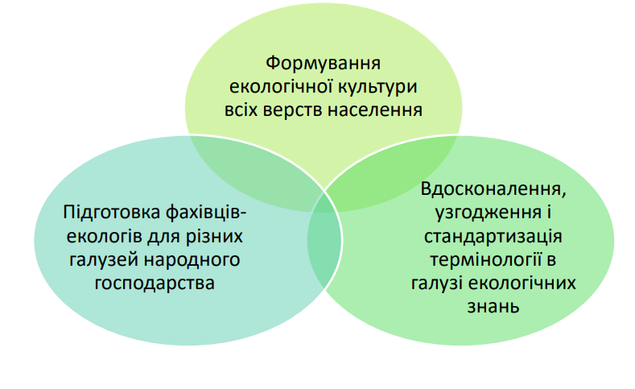
Складові екологічної освіти

Slide 16
Екологічна освіта розглядається, як неперервний процес, що охоплює всі вікові, соціальні та професійні групи населення і ґрунтується на таких принципах:
системність, систематичність і безперервність, що забезпечують організаційні умови формування екологічної культури особистості між окремими ланками освіти, єдність формальної і неформальної освіти населення;
орієнтація на ідею цілісності природи, універсальності зв'язків всіх природних компонентів і процесів;
міждисциплінарний підхід до формування екологічного мислення, що передбачає логічне поєднання й поглиблення системних природних знань, логічне підпорядкування різнобічних знань основній меті екологічної освіти;

Slide 17
Екологічна освіта розглядається, як неперервний процес, що охоплює всі вікові, соціальні та професійні групи населення і ґрунтується на таких принципах:
взаємозв'язок краєзнавства, національного і глобального мислення, що сприяє поглибленому розумінню екологічних проблем на різних рівнях;
краєзнавчий принцип екологічної освіти має бути вдосконалений і покладений в основу;
конкретність та об'єктивність знань, умінь та навичок;
поєднання високопрофесійних екологічних знань з високоморальними загальнолюдськими цінностями, синтез
природничо-наукових та соціогуманітарних знань.

Slide 18
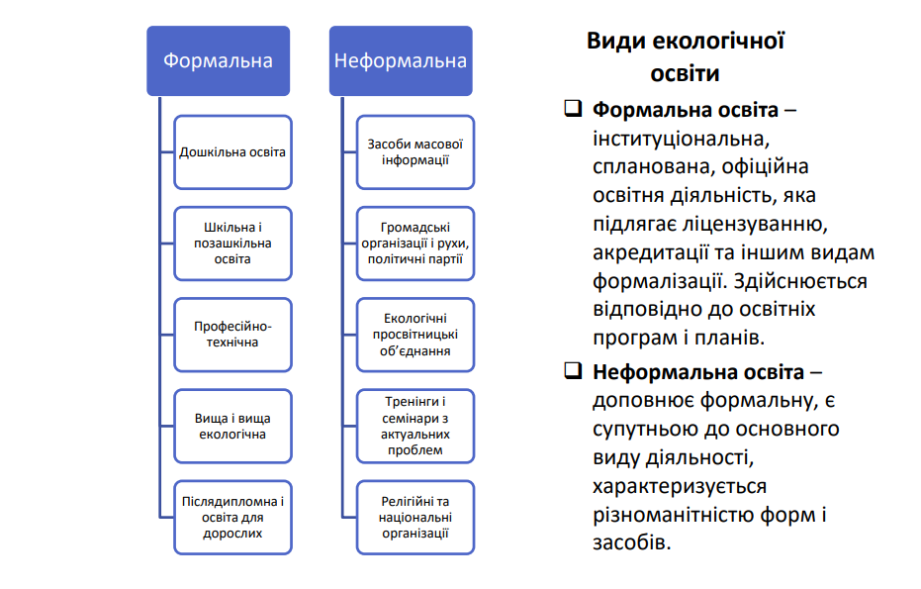

Slide 19
Зміст екологічної освіти повинен бути спрямований на фор­мування особистості з екологічною світоглядною установкою на дотримання норм екологічно грамотної поведінки і виконання практичних дій щодо захисту власного здоров'я і навколишнього природного середовища, і передбачає розробку системи наукових знань
Екологічна освіта розглядається, як без­перервний процес, що охоплює всі вікові, соціальні та професійні групи населення і грунтується на таких принципах:
системність, систематичність і безперервність, що забезпечують організаційні умови формування екологічної культури особистості між окремими ланками освіти, єдність формальної і неформальної освіти населення;
орієнтація на ідею цілісності природи, універсальності зв'язків всіх природних компонентів і процесів;
міждисциплінарний підхід до формування екологічного мислення, що передбачає логічне поєднання й поглиблення системних природних знань, логічне підпорядкування різнобічних знань основній меті екологічної освіти; взаємозв'язок краєзнавства, національного іглобального мислення, що сприяє поглибленому розумінню еко­логічних проблем на різних рівнях;
краєзнавчий принцип екологічної освіти має бути вдосконалений і покладений в основу;
конкретність та об'єктивність знань, умінь та навичок;
поєднання високопрофесійних екологічних знань з високо­моральними загальнолюдськими цінностями, синтез природничо-наукових та соціогуманітарних знань. Знання, як складова екологічної освіти, включають пізнавальні і діяльні компоненти навчання. Пізнавальні компоненти включають не лише систему екологічних знань, а й визначають внутрішню культуру людини, формують готовність до активної свідомої діяльності щодо гармонізації стосунків у системі «Людина - суспільство - природа».

Slide 20
Сучасна екологічна освіта має базуватися на обов'язковості вивчення конкретно визначеної кількості, обсягів природничих і гуманітарних дисциплін на різних ступенях навчання і чітко визначеній оптимальній кількості понять і термінів на кожному рівні освіти, узгодженості і ясності щодо основних екологічних понять та термінів.
Базовими складовими екологічних знань мають бути сучасні уявлення про:
біосферу та її структурні одиниці, екосистеми, їх біотичну структуру, генетичні типи, принципи класифікації;
живу речовину та її роль в біосферних процесах;
закономірності кругообігів речовин, енергії та інформації; -систему «людина - суспільство - біосфера - космос»;
основні види антропогенного впливу на компоненти довкілля та їх негативні наслідки;
основні глобальні, державні і регіональні екологічні проблеми та шляхи їх вирішення;
- економічні, законодавчі та нормативно-правові принципи раціонального природокористування;
- основи державної та регіональної екологічної політики тощо.

Slide 21
Вища екологічна освіта
Вихідним положенням вищої екологічної освіти є продовження базової середньої освіти на наступному, більш високому рівні з метою формування у студентів високої екологічної культури, глибоких екологічних знань та біосферного світогляду, підготовка бакалаврів, спеціалістів і магістрів у всіх сферах екологічної практичної, управ­лінської, освітньої та наукової діяльності.
Розвиток вищої екологічної освіти повинен базуватися на комплексному збалансованому поєднанні природничого, технологічного, економічного, юридичного і соціо-культурного підходів.
При визначенні змісту вищої екологічної освіти і відборі матеріалів для залучення у навчальні програми, необхідно орієнтуватися на наступні критерії:
наукову достовірність екологічних показників і процесів, що відбуваються у біосфері;
просторово-географічні особливості екологічних явищ, відмінність галузевих, локальних, регіональних і глобальних екологічних проблем і зв'язки між ними з врахуванням руху від простого до складного;
адекватне відображення базових понять (рівні існування, цикли, всезагальні взаємозв'язки, демографічний вибух, розвиток сумісний з довкіллям, поєднання знання з сумнівом);
збалансований біологічний, технологічний і соціологічний підхід тгри вирішенні сучасних екологічних проблем.

Slide 22
Вища екологічна освіта має бути:
Диференційованою
різно­плановою
охоплювати всі рівні професійної підготовки з урахуванням потреб особистості, регіонів та держави.
Першочерговим завданням розвитку вищої екологічної освіти є розробка програм навчальних курсів з екології згідно з вимогами часу, міжнародними принципами, можливостями ВНЗ, потребами регіонів та відповідних стандартів.
В навчальних планах всіх ВНЗ (які не готують фахівців-екологів) на бакалаврському рівні необхідно передбачити курс екології, який би включав необхідні теоретичні і практичні аспекти, а також відповідні кожному окремому ВНЗ курси з блоку прикладних екологічних дисциплін (можливо, у блоці вибіркових професійно-орієнтованих дисциплін). Для цього в навчальних програмах ВНЗ одним з обов'язкових курсів лекцій має бути курс «Основи екології» (базові екологічні знання), а також курси блоку «Прикладна екологія» (залежно від профілю ВНЗ - «Агроекологія», «Урбоекологія», «Ландшафтна екологія», «Військова екологія», «Геоекологія», «Екологічні проблеми енергетики», «Екологічні проблеми транспорту», «Екологічне право», «Економіка приро­докористування» тощо).
Особливе значення має екологічна освіта для студентів педагогічних вищих навчальних закладів, майбутніх вихователів і вчителів, які поряд із загальним високим рівнем екологічної культури мають опанувати методику екологічної виховної роботи. Суттєве значення має введення спеціального розділу з охорони навколишнього середовища та раціонального природокористування у дипломні (кваліфікаційні) роботи (проекти) випускників технічного, аграрного, військового та інших напрямів підготовки, залучення студентів до виконання науково-дослідних робіт з екологічної тематики, до участі в екологічних гуртках, олімпіадах і конференціях.

Slide 23
Другою, найважливішою функцією вищої екологічної освіти є підготовка фахівців-екологів різного освітньо-кваліфікаційного рівня для освітньої галузі (вчителів, викладачів); для державних органів управління в галузі охорони навколишнього середовища та раціо­нального природокористування; громадських організацій; для підприємств, установ та організацій різних галузей народного господарства.
Вчитель-еколог повинен забезпечити викладання курсу «Основи екологічних знань» у середніх загальноосвітніх закладах, професійно-технічних закладах, а також проведення позашкільної екологічної виховної роботи. Підготовка вчителів екології повинна здійснюватись у педагогічних ВНЗ та класичних університетах.
Підготовка викладачів з екологічних дисциплін вищих навчальних закладів I-IV рівнів акредитації відбувається через магістратуру та аспірантуру з екологічних спеціальностей у класичних університетах, а також у ВНЗ за екологічним та галузевим спрямуванням.
Навчальні плани ВНЗ, які готують фахівців-екологів, на бакалаврському рівні повинні забезпечувати підготовку бакалавра-еколога з фунда­ментальним рівнем знань з класичної екології з окремими елементами прикладної екології.
Кожний окремий ВНЗ на рівні підготовки «бакалавр» та «магістр» може надавати перевагу підготовці фахівців-екологів того профілю, який необхідний в даний період галузям регіону (екологи аграрники, екологи-енергетики, екологи-лісогосподарники, екотехніки, геоекологи, радіоекологи, екологи заповідної справи, екотоксикологи, інженери техноекологи, військові екологи, еко-політики тощо) і організацію якого ВНЗ може забезпечити. На магістерському рівні відбувається також спеціалізація у екологічній науці в плані поглиблення і розширення бакалаврського курсу.

Slide 24
В освітньо-професійних програмах підготовки бакалавра, магістра-еколога необхідно передбачити викладання наступних професійно-орієнтованих дисциплін: «Загальна екологія», «Екологія рослин», «Екологія тварин», «Екологія людини», «Ланд­шафтна екологія», «Моніторинг навколишнього середовища», «Прикладна екологія», «Екологічний аудит», «Екологічний менеджмент», «Управління екологічною безпекою», «Основи сталого розвитку», «Екологічна політика», «Економіка природокористування», «Нормування антропогенних навантажень», «Сучасні екологічні проблеми».
Особливої уваги потребують питання розвитку екологічної освіти у ВНЗ технічного, агропромислового та військового профілю. Зміст вищої екологічної освіти повинен віддзеркалюватися у Державних стандартах вищої освіти за всіма напрямами підготовки згідно положень цієї Концепції.
Програми підготовки фахівців-екологів повинні передбачити:
здобуття відповідного обсягу теоретичних знань з екології, орієнтованих на майбутню галузеву діяльність;
розвиток необхідного обсягу практичних екологічних знань в галузі охорони довкілля та раціонального природокористування, уміння самостійно аналізувати і моделювати екологічні ситуації з орієнтацією на управління ними;
розвиток усвідомлення реальності екологічної кризи і шляхів її запобігання;
здобуття навичок у розв'язанні галузевих, загальних локальних і регіональних екологічних проблем, уміння користуватися еко­логічними нормативно-правовими документами;
розвиток здатності оцінювати екологічні ситуації і здійснювати заходи з охорони довкілля з позицій сучасної екології, політики, економіки, законодавства;
формування активної громадської позиції щодо вирішення проблем захисту довкілля і збереження біосфери;
вміння активно користуватись сучасними інформаційними технологіями для вирішення екологічних завдань.
Обов'язковим введення в навчальний процес лабораторних і практичних занять з екології, польових і виробничих екологічних практик, в тому числі на базі структурних підрозділів Мінекоресурсів, органів державної влади, а також за кордоном. Термін екологічних польових практик має бути не менше 3-х тижнів на рік (після 1-го, 2-го, 3-го і 5-го років навчання). Різні екологічні спеціалізації повинні мати різні за змістом, кількістю
годин і складністю завдань практики.

Slide 25
Обов'язковим введення в навчальний процес лабораторних і практичних занять з екології, польових і виробничих екологічних практик, в тому числі на базі структурних підрозділів Мінекоресурсів, органів державної влади, а також за кордоном. Термін екологічних польових практик має бути не менше 3-х тижнів на рік (після 1-го, 2-го, 3-го і 5-го років навчання). Різні екологічні спеціалізації повинні мати різні за змістом, кількістю годин і складністю завдань практики.
Тематика,- курсових та ква­ліфікаційних робіт (проектів) повинна, формуватися насамперед з урахуванням реальних потреб регіону та держави з охорони навко­лишнього середовища та раціонального природокористування. Кожний окремий ВНЗ надає перевагу підготовці фахівців-екологів того профілю, який необхідний в даний період галузям промисловості, сільського, лісного та водного господарства, транспорту, енергетики, оборони тощо. Підготовка фахівців-екологів у недержавних вищих навчальних закладах, повинна здійснюватися з обов'язковим урахуванням положень концепції розвитку екологічної освіти України у повному обсязі. Кількість державних і недержавних екологічних вищих навчальних закладів і кафедр повинна бути розумно, обгрун­товано збалансована. Велике значення для підвищення рівня вищої екологічної освіти мають:
міжвузівські, регіональні і міжнародні контакти викладачів і студентів (слухачів);
участь фахівців Мінекоресурсів в розробці Державних стандартів екологічної освіти;
зв'язки з громадськими організаціями;
регулярний обмін досвідом, стажування, виконання спільних екологічних проектів, науково-дослідних програм і видання під­ ручників та посібників;
термінова підготовка і перепідготовка педагогічних кадрів вищих навчальних закладів у галузі екологічної освіти.

Slide 26
Післядипломна екологічна освіта
Післядипломна екологічна освіта призначена для підвищення кваліфікації та перепідготовки державних службовців, керівного складу підприємств, організацій, установ, підприємців за різними аспектами природоохоронної діяльності та раціонального вико­ристання природних ресурсів. Вона включає екологічну освіту дорослих відповідно до потреб особистості та ринку праці, а також підготовку фахівців-екологів найвищої кваліфікації - кандидатів і докторів наук у галузі екології та охорони навколишнього середовища. Вона може здійснюватися: у спеціалізованих навчальних закладах післядипломної освіти, на факультетах підвищення кваліфікації та перепідготовки вищих навчальних закладів, які мають відповідні ліцензії на надання освітніх послуг за напрямом «Екологія та охорона навколишнього середовища»; а також у відповідних еколого-освітянських центрах; на курсах екологічної освіти дорослих; за допомогою аспірантури та докторантури на базі провідних ВНЗ.
Основною метою післядипломної освіти є оволодіння спе­ціалістами і керівним складом різних галузей господарства і військової сфери України новітніми досягненнями в галузі сучасної екології і кращим зарубіжним досвідом у сфері раціонального природокористування, ресурсозбереження, екологічного менеджменту, аудиту, екологічного маркетингу регіональної, національної і міжнародної екологічної політики.
Базовий зміст післядипломної освіти складають:
основні закони екології, форми життя й типи екосистем, основні напрямки сучасних екологічних досліджень;
сучасний екологічний стан України та її основних регіонів і галузей, причини виникнення еколого-економічної кризи, шляхи виходу з неї;
природоохоронне законодавство України, міжнародні конвенції та угоди;
основи економіки і організації природокористування та природоохоронної діяльності;
шляхи й методи оптимізації взаємовідносин з природою, підвищення ефективності природокористування та охорони довкілля України;
Ефективна післядипломна екологічна освіта повинна орієн­туватися на потреби регіону, галузі, підприємства, організації, установи та особистості.

Slide 27
Умови реалізації Концепції
Реалізація концепції забезпечується шляхом вирішення низки конкретних завдань:
термінова розробка Державного стандарту вищої освіти різних рівнів за напрямом «Екологія»;
включення до Державних стандартів шкільної, професійно-технічної та вищої освіти різних рівнів за всіма напрямами розділів, які забезпечують екологізацію навчальних програм, зокрема: включення до інваріативної частини шкільної компоненти школи третього ступеню навчальної дисципліни «Основи екологічних знань»;
включення до освітньо-професійних програм підготовки всіх напрямів підготовки молодшого спеціаліста та бакалавра нормативної дисципліни «Основи екології»;
введення спеціального розділу з охорони навколишнього середовища та раціонального природокористування у дипломні (кваліфікаційні) роботи (проекти) випускників технічного, еко­номічного, аграрного, військового та інших напрямів підготовки;
створення при Міністерстві освіти і науки України та обласних органах державної влади Координаційних міжгалузевих рад з екологічної освіти із залученням зацікавлених міністерств та відомств, основною функцією яких є впровадження цієї Концепції на дер­жавному та регіональному рівнях, координація формування державних стандартів екологічної освіти, навчальних програми та підготовці підручників, посібників з екології тощо;
створення та впровадження системи дистанційного навчання за різними програмами екологічної освіти на базі провідних ВНЗ екологічного спрямування;
організація за рішенням Координаційних рад обласних центрів підвищення рівня екологічної освіти працівників освіти;
розробка й видання на конкурсній основі навчальних програм, підручників, посібників з екології для різних ланок освіти, в тому числі в електронному вигляді. Забезпечення постійного перекладання видань кращих зарубіжних підручників, посібників і монографій з екології;
створення банку аудіовізуальних програм, слайдотек та науково-популярних фільмів в галузі охорони довкілля з відповідним програмним забезпеченням;

Slide 28
створення інформаційної служби, яка б постійно і оперативно доводила достовірну екологічну інформацію до населення;
з метою обміну досвідом і оперативного поширення новин в галузі екологічної освіти створити спеціальний часопис «Екологічна освіта»;
створення в навчальних закладах всіх рівнів освіти сучасних екологічних лабораторій;
створення ВНЗ з питань екології і природокористування у М.Києві;
впровадження системи професійної підготовки керівників і державних службовців з «Основ екологічної політики і управління»;
розробка і тиражування екологічних комп'ютерних імітаційних ігор для різних ланок освіти;
створення й реалізація в найближчі роки радіо- і телевізійних екологічних програм з серіями передач з основних екологічних проблем держави;
видання популярної літератури, коміксів з екологічної та природоохоронної тематики для дітей;
створення національного банку інформації з екологічної освіти і виховання, де мають колекціонувати типові і спеціальні навчальні і робочі навчальні плани з усіх екологічних дисциплін (як фунда­ментальних так професіональних і вибіркових), програми, дані про посібники, методичні роботи і підручники з екології, постанови Уряду і Міністерств, що стосуються розвитку екологічної освіти, міжнародні рішення і угоди, інформацію про конференції і семінари з екологічної освіти тощо;
введення до Номенклатури наукових спеціальностей в Україні галузь «Екологічні науки» спеціальність «Екологія».

Slide 29
Державне управління екологічною освітою та вихованням
Сучасна система управління сферою освіти в Україні має враховувати регіональні особливості, тенденції до зростання автономності навчальних закладів, конкурентності освітніх послуг, орієнтації освіти не на відтворення, а на розвиток. У ній повинні органічно поєднуватися засоби державного управління з громадським впливом. Основним завданням управління у сфері екологічної освіти є організація і впровадження в Україні державної політики у сфері екологічної освіти та контроль за її неухильним виконанням. Базовою організацією для реалізації ефективної системи управління в сфері екологічної освіти є Координаційна міжгалузева Рада з екологічної освіти і виховання при Міносвіти і науки. Основними завданнями Координаційної Ради мають бути:
визначення тактичних і стратегічних напрямків та засобів реалізації розвитку екологічної освіти в Україні;
координація і контроль виконання Концепції і конкретних програм розвитку екологічної освіти в Україні;
сприяння розробці й затвердженню Закону України про екологічну освіту;
сприяння вирішенню питань матеріально-технічного та фінансового забезпечення розвитку екологічної освіти і виховання;
удосконалення змісту та форм загальної обов'язкової екологічної навчальної та виховної роботи серед громадян України;
розробка та створення систем юридичних гарантій неухильного виконання вимог у галузі екологічної освіти відповідними відомствами та їх установами.

Slide 30
У процесі розвитку виробничих відносин і
технічного прогресу значно розширилися
можливості використання природних
ресурсів, а разом з тим –
поширення природоохоронних знань.
1913 р. Берн (Швейцарія) - Міжнародна конференція з питань охорони природи. Започатковано міцжнародні правові норми щодо охорони довкілля і екологічної освіти.
1948 р. - створена Міжнародна спілка охорони природних ресурсів (МСОПР), яка одним із своїх завдань визначила поширення знань про природу, важливість збереження і відтворення її багатств. В багатьох країнах в рамках спілки утворені комісії з питань освіти.
1992 р. Ріо-де-Женейро (Бразилія) – всесвітній самміт, який прийняв «Порядок денний на ХХІ століття». Концепція освіти для сталого розвитку.

Slide 31
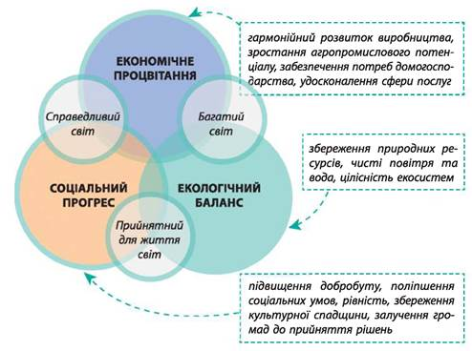
United Nations Conference on Environment and Development (Earth Summit), Rio de Janeiro, 1992
Порядок денний на XXI ст. (або англ. Agenda 21) — план дій щодо сталого розвитку, прийнятий ООН на Міжнародній конференції з довкілля і розвитку в Ріо-де-Жанейро (Самміт Землі).
Як програма сталого розвитку «Порядок денний на ХХI століття« залишається найбільш значним документом, який постійно вдосконалюється і наповнюється конкретним змістом

Slide 33
Організація об’єднаних націй з питань освіти, науки і культури - United Nations Educational, Scientific and Cultural Organization
Місія ЮНЕСКО
Як один зі спеціалізованих закладів Організації об’єднаних націй, ЮНЕСКО у відповідності до свого Статуту сприяє укріпленню миру, викоріненню злиднів, сталому розвитку і міжкультурному діалогу через освіту, науку, культуру, комунікацію і інформацію

Slide 34
У галузі освіти основні зусилля ЮНЕСКО спрямовані на:
сприяння розширенню доступу до базової освіти та ліквідації неписьменності;
розвиток екологічної та превентивної, безперервної, професійнотехнічної та вищої освіти;
сприяння проведенню аналізу та оцінки національних освітніх систем, розробці політики та здійсненню реформ у галузі освіти з метою покращання її якості та адаптації до потреб суспільства;
підготовку освітянських кадрів;
сприяння визнанню еквівалентності навчальних курсів, свідоцтв і дипломів у сфері освіти.

Slide 35
37 С/4 (2014 – 2021 рр.) - документ, що
затверджений Генеральною Конференцією
ЮНЕСКО визначає стратегію роботи
Світ наблизився до виснаження своїх біофізичних можливостей. Досягнуті масштаби експлуатації наших природних ресурсів безпрецедентні і вимагають оптимальної організації управління і відповідального підходу до їх використання у всьому світі.
Ключовими факторами сталості і екологізації економіки і суспільства є природничі і соціальні науки.
Особливо важливу роль в зміні звичок, цінностей і моделей споживання, направлених на сприяння переходу до сталого розвитку, має відіграти освіта в інтересах сталого розвитку

Slide 36
Програма ООН з довкілля UNEP, United Nations Environment Programme
створена у 1972 р. за ініціативи Стокгольмської конференції ООН і рішення у 1973 р. Генеральної Асамблеї ООН
Основні напрямки роботи:
Інформація, оцінка та вивчення стану довкілля, включаючи потенціал реагування на надзвичайні ситуації, а також посилення функцій завчасного оповіщення і оцінки.
Покращення координації діяльності конвенцій з питань охорони довкілля та розробка документів з екологічної політики.
Прісноводні ресурси.
Передача технологій та промисловість.

Slide 37
Концепція екологічної освіти в Україні
затверджена рішенням колегії Міністерства
освіти і науки України (рішення № 13/6-19
від 20.12.2001 р.)
Екологічна освіта, як цілісне культурологічне явище, що включає процеси навчання, виховання, розвитку особистості, повинна спрямовуватися на формування екологічної культури, як складової системи національного і громадського виховання всіх верств населення України (у тому числі через екологічне просвітництво за допомогою громадських екологічних організацій), екологізацію навчальних дисциплін та програм підготовки, а також на професійну екологічну підготовку через базову екологічну освіту.

Slide 38
Екологічна освіта = освіта для сталого розвитку
Освіта – це найважливіший інструмент забезпечення сталого розвитку.
Екологічна освіта – це просвітництво в галузі охорони довкілля.
Рівень екологічної культури сучасної людини не відповідає цілям сталого
розвитку, тому виправити становище можна за умови розробки, впровадження і
удосконалення освітніх програм.
Екологічна освіта вимагає окремої позиції у навчальних планах серед інших дисциплін. Її метою, в першу чергу, є формування загальної та професійної екологічної культури.
Освіта для сталого розвитку забезпечує можливість людини до постійного навчання. Її метою є оволодіння навичками ідентифікації об’єктивних екологічних обмежень економічного розвитку і адаптації соціуму до цих обмежень.

Slide 39
Форми і методи навчання тісно пов’язані з іншими компонентами навчального курсу і є важливішою умовою організації взаємодії викладача та студента. Визначальним фактором вибору форм і методів навчання є мета і зміст програмного матеріалу. На етапі осмислення єдності людини зі світом природи доцільно використовувати методи і форми, які здатні актуалізувати цінностні орієнтації, усвідомити важливість екологічної проблеми. На етапі формування екологічної проблеми як реального протиріччя у взаємодії суспільства і природи застосовують методи, які стимулюють пізнавальну діяльність. При цьому ефективними є евристична бесіда, проблемний виклад матеріалу, диспут, виконання завдань. На етапі теоретичного обґрунтування взаємодії суспільства і природи необхідно поєднувати різні форми і методи навчання (конкурси рефератів, завдання з моделювання ситуацій морального вибору: “Яким афоризмом можна виразити Ваше відношення до природи?”).

Slide 40
Екологічні моделі в системі екологічної освіти
Серед особливостей екологічної освіти необхідно відмітити наступні:
· її кінцевою метою є формування екологічної свідомості і громадянської позиції, а не тільки оволодіння певною сумою знань і вмінь;
· носієм екологічної свідомості, який детермінує вчинки є все населення країни, в ідеалі – планети, а не тільки певні групи людей;
· комплексний характер екологічної освіти і виховання означає його реалізацію засобами різноманітних предметів.
Звідси витікають і вимоги до організації екологічної освіти, яка повинна базуватись на ряді підходів:
· багаторівневої організації екологічної освіти від дошкільних закладів до закладів підвищення кваліфікації;
· екологізації навчальних предметів – екологічні аспекти присутні в усіх навчальних дисциплінах як обов’язковий компонент;
· запровадження інтегрованих узагальнюючих екологічних курсів у ЗВО.
Підхід до організації екологічної освіти продиктований в тому числі і комплексним характером екологічних проблем.
Екологічні проблеми виступають тим змістовним “стержнем” інтеграції знань дисциплін. В.І.Вернадський відмічав, що в майбутньому ми будемо об’єднуватись не за науками, а за проблемами. При розкритті суті екологічних проблем важливо опиратись на систему міждисциплінарних понять: навколишнє середовище, природні умови, ресурси, антропогенний чинник, забруднення, екологічна криза, екологічна катастрофа, моніторинг, охорона природи, екологічна культура, здоров’я.
При вивченні екологічних проблем кожен із навчальних предметів повинен розглядати свої аспекти. Так екологічні проблеми класифікують:

Slide 41
Екологічна модель
Основні недоліки міжпредметної моделі полягають в тому, що цілісну проблему штучно ділять багатоаспектні складові, не забезпечуючи продуманих міжпредметних зв’язків між ними. При цьому втрачається інтегрований аналіз проблеми, який замінюється сумою галузевих аспектів.
Як відомо з системного аналізу цілісність системи не адекватна простій сумі компонентів, а є такою їх систему понять, які розкривають екологічну проблему можна зобразити схематично

Slide 42
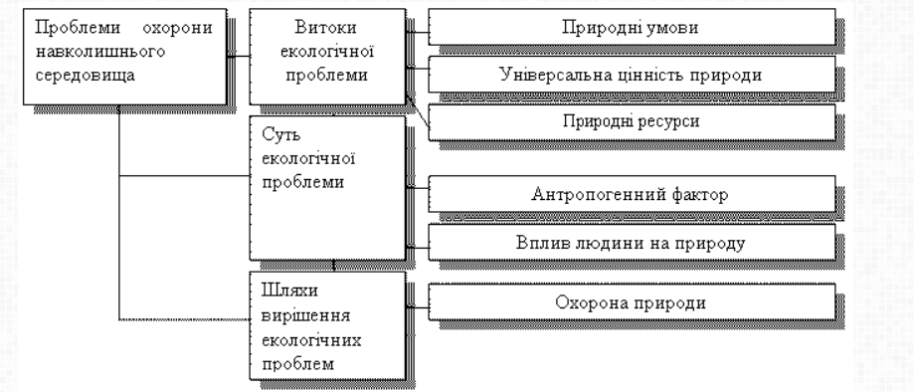

Slide 43
Ідея однопредметної моделі реалізується у створенні спеціальних інтегрованих предметів, з допомогою яких проводиться вивчення екологічних проблем. Запровадження таких курсів дозволяє логічно побудувати їх програму для розгляду ідей сучасної екології.
За даної моделі екологічні знання підпорядковуються логіці даного предмету. Такий підхід реалізований в багатьох країнах світу і, як правило, в кожній із ланок підготовки (початкових класах, середніх класах, старших класах).
Для прикладу, в Україні в початковій школі запроваджено курс “Екологія для молодших школярів”; в в одиннадцятому класі читається курс “Загальна екологія”.
Враховуючи структуру сучасної екологічної науки в початковій школі, доцільно читати курс вступу до екології; в середній ланці курс біоекологічного спрямування; і в старших класах – курс соціоекологічної направленості. Вузівська ланка екологічної підготовки повинна включати узагальнюючий курс глобальної екології, головна ідея якого – комплексне розкриття глобальних екологічних проблем, їх прояв на регіональному рівні, а також його відповідність ідеї коеволюції суспільства і природи, стійкого розвитку цивілізації.

